Slide 1

ВЫПОЛНИЛИ УЧАЩИЕСЯ МБОУ «УЛЬЯНОВСКАЯ СОШ»
Кузьмины Александра и Вячеслав, Гольнева Ксения,
Новиков Егор, Мыльникова Алёна, Тананаев Глеб
2025Г

Slide 2

Памяти павших и вернувшихся с Великой войны посвящается

Slide 3
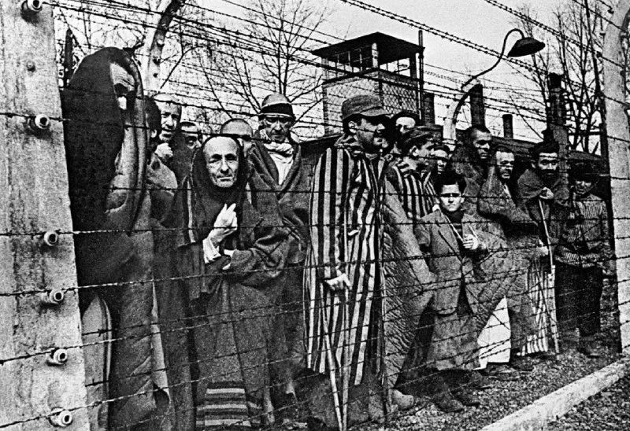

Чураков Анатолий Никитич – прапрадед Кузьминой Александры. Чураков А.Н. родился 24.12.1907 г. в д.Хлебники Оленинского района. В армию был призван рядовым красноармейцем. Прапрадед принимал участие в Финской войне, а когда началась Великая Отечественная война, ушёл на фронт. Пришлось воевать ему недолго: 30 сентября 1941 года он под Брянском был захвачен в плен и отправлен в концлагерь – Dulag – 142 - перевалочный пункт для пленных бойцов Красной Армии. Особенно жестоко фашисты обращались с евреями и военными. Неделями кормили, а пытали с чудовищной изобретательностью. Затем Чуракова А.Н. отправили в концлагерь в Германию – Шталаг IV B, где он умер 23 декабря 1941 года. Захоронен в Чорлау , округ Шварценберг. Плен во время – это трагический опыт, который затрагивает не только самого человека, но и его семью. Анатолий Никитич проявил невероятную стойкость и силу духа.

Slide 4
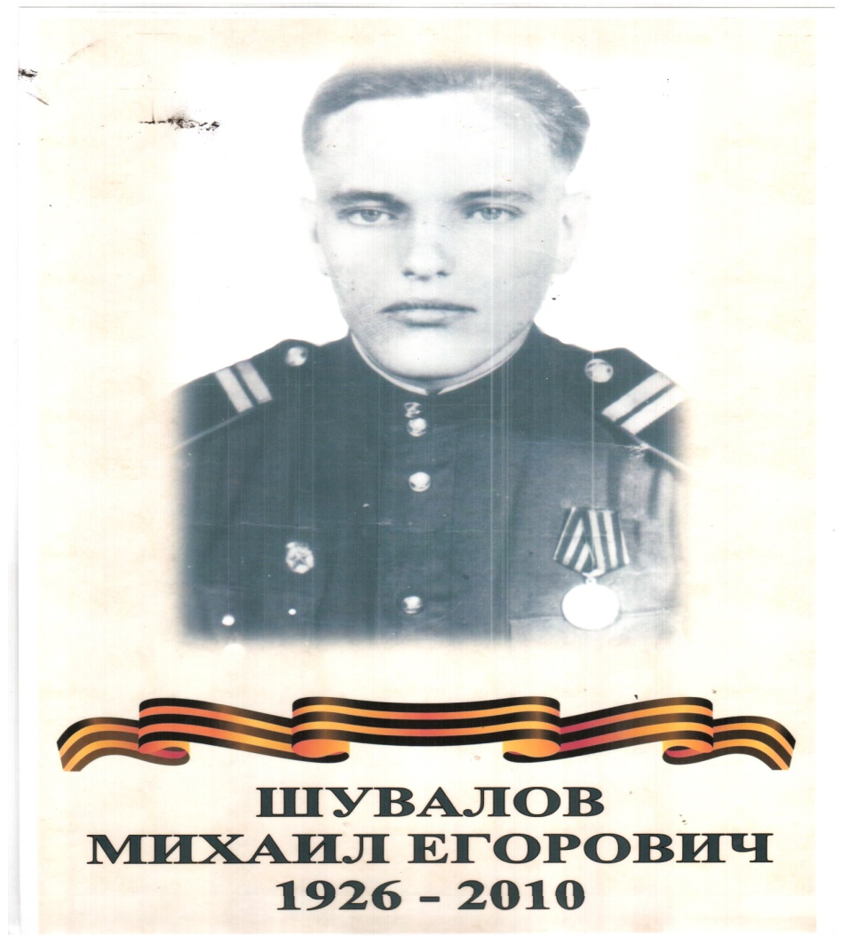
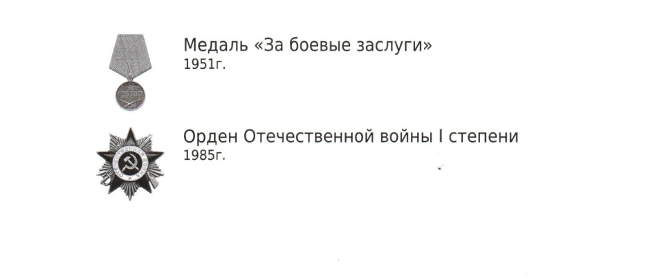
Шувалов Михаил Егорович – прадед Гольневой Ксении. Михаил Егорович родился в 1926 году . Воевал на третьем Белорусском фронте с 1943 по 1945 г.г. Был ранен под Витебском. Дошел до Берлина. Имеет награды: Орден Отечественной войны I степени, медали: «За боевые заслуги». «За Победу над Германией», медаль Жукова, медаль от имени Президента Белоруссии «60 лет освобождения республики Беларусь от немецко-фашистских захватчиков», знаки: «Фронтовик 1941-1945», и много других юбилейных медалей. Умер Михаил Егорович в 84 года.
Мой прапрадед Шувалов Егор Семенович, отец Михаила Егоровича, родился в 1892 году. Для Егора Семёновича война началась в 1941 году. В 1942 году воевал под командованием маршала Рокосовского. Дошел до Германии. Других сведений о его боевом пути и наградах не сохранились. Умер в 1972 г. Наша семья бережно хранит память о родных героях, подаривших нам мирную жизнь.

Slide 5
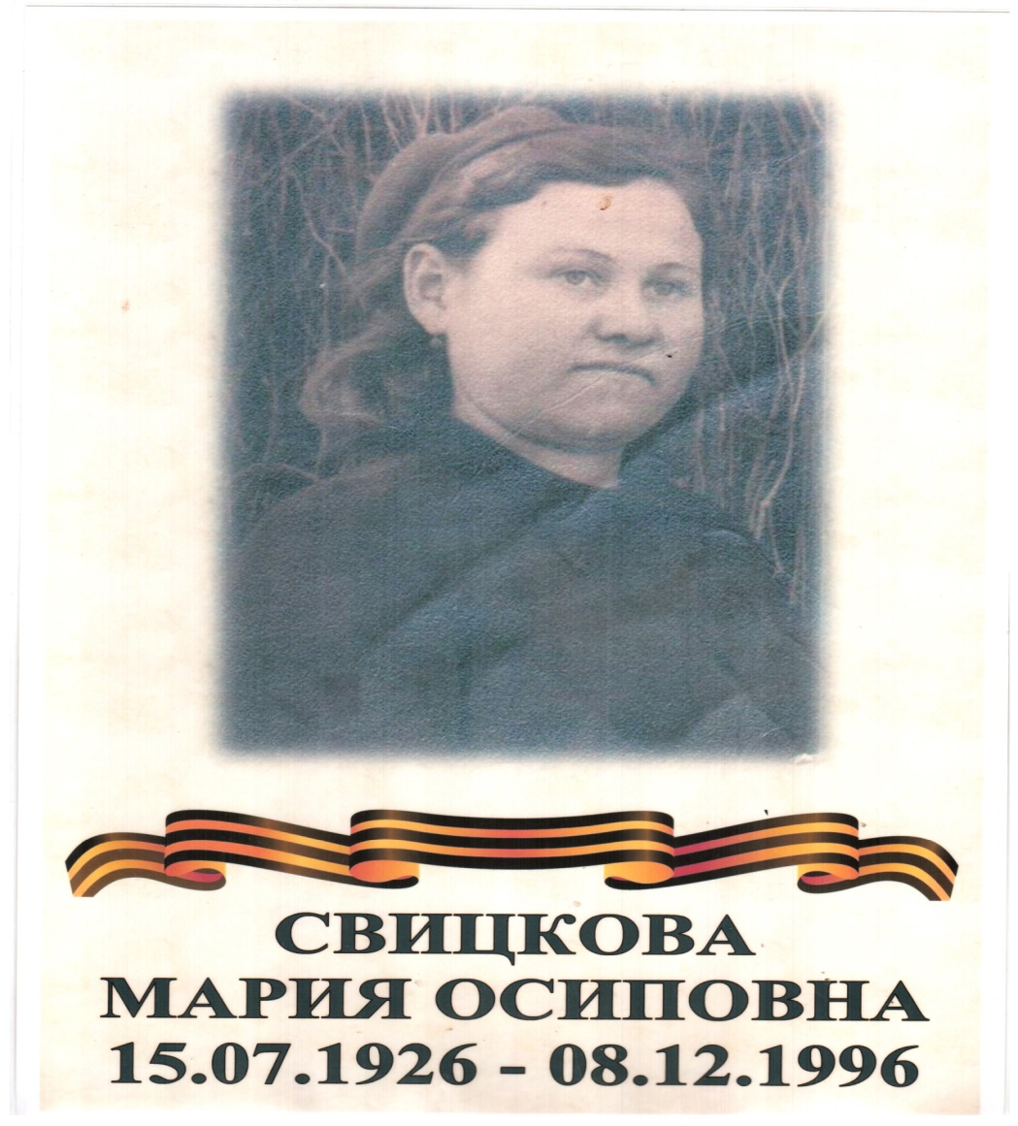
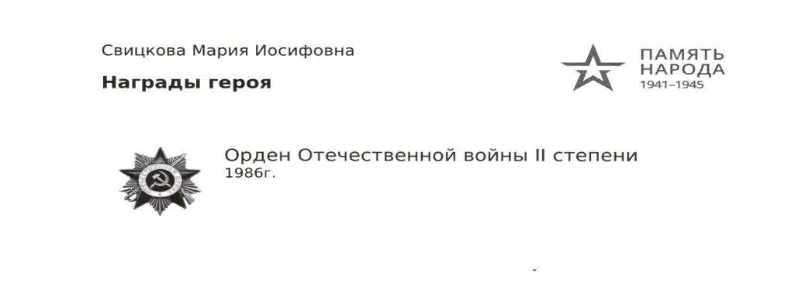
Свицкова (в девичестве Гришанова ) Мария Осиповна прабабушка Мыльниковой Алены . Мария Осиповна родилась в 1926 году и совсем юной в июле 1943 года ушла на фронт. Служила в 34 полевом прачотряде. Сейчас даже представить порой невозможно, как хрупкие девушки перестирывали, нет не килограммы, а тонны грязных , окровавленных бинтов, простыней, верхней и нижней одежды. И это всё вручную, под бомбёжками, шквальным огнём вражеской артиллерии и минометов. Особенно трудно приходилось зимой, руки просто коченели от холода; пальцы переставали слушаться, теряли чувствительность. Это был адский труд длиной в 2 года. Война для Марии Осиповны закончилась 5 мая 1945 года. Вернулась домой в разрушенную фашистами деревню Дорожаево. Вышла замуж за фронтовика Свицкова Петра Петровича, пошли дети. В декабре 1996 года она умерла во сне: сердце остановилось.

Slide 6
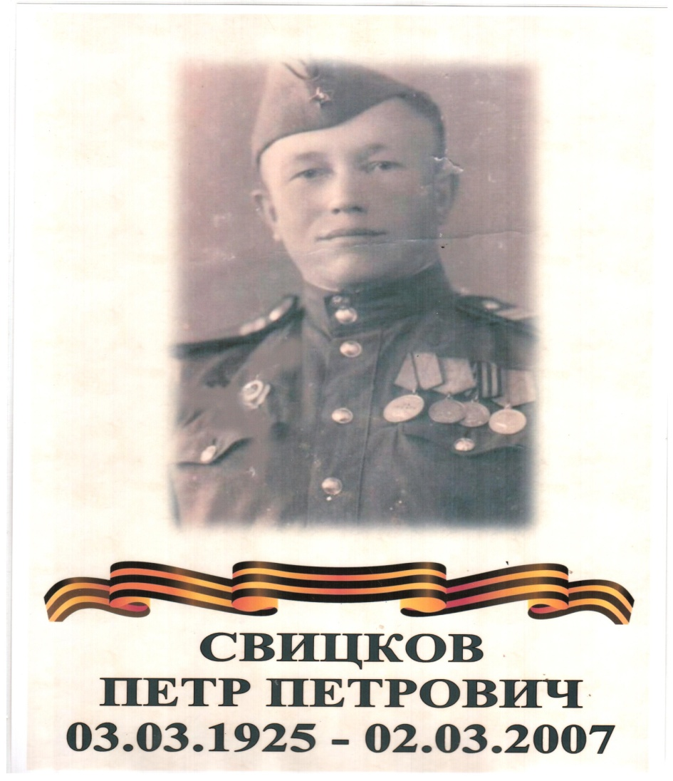
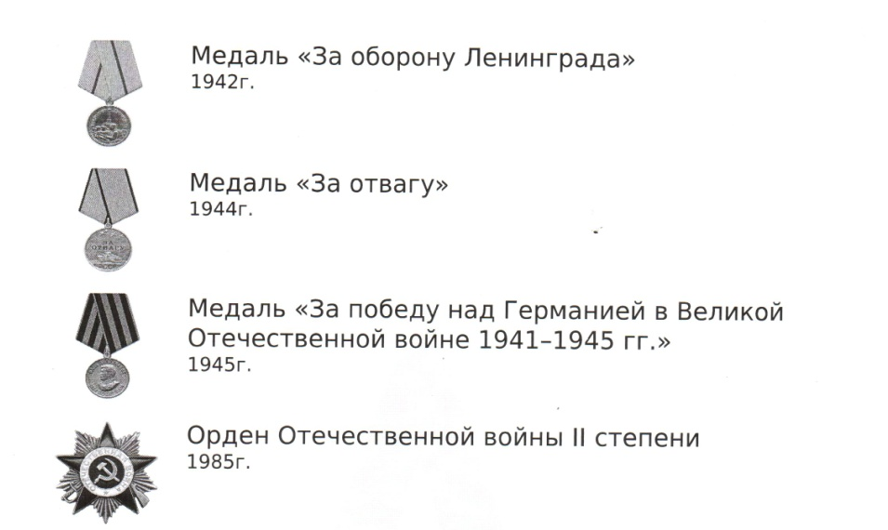
Свицков Петр Петрович – прадед Мыльниковой Алёны. Это был очень скромный , умный, трудолюбивый человек , его уважали односельчане, любили дети. Петр Петрович всегда четко , старательно, без спешки , суеты и бахвальства исполнял любую порученную ему работу. Это была основная черта его характера . Свой боевой путь начал в 1393 зенитно-артиллерийском полку 2-й ударной Армии. Освобождал блокадный Ленинград, получил первую медаль «За оборону Ленинграда», дальше Выборг, Псков, Нарва, Рига… Здесь под Ригой молодой боец получил свою вторую боевую награду «За отвагу». За боевые заслуги младший сержант Свицков П.П. награждён также медалью «За победу над Германией в Великой Отечественной войне 1941-1945 годов» и Орденом Отечественной войны II степени. Демобилизовался он только в 1950 году. Вырнулся домой в д.Дорожаево. Вырастил вместе с женой Свиковой М.О. 4 детей. Умер 02.03.2007 г.

Slide 7

Война – время тяжких, страшных испытаний, и мы должны помнить тех, кто отстоял нашу свободу, нашу жизнь, нашу родную землю.Голов Тимофей Афонасьевич, прадед Тананаева Глеба, был крестьянином , он пахал землю, растил детей. Но пришла война. И он, обняв жену и детей, сказал: «Беда пришла: надо родину защищать!». Тимофей Афонасьевич был уже не призывного возраста – когда началась война ему было 50 лет. Он убавил себе 4 года и ушел на фронт. Ушел навсегда – пропал без вести в 1943 году. Его жена Татьяна Степановна, глядя на Вечный огонь на Могиле неизвестного солдата, всегда тихо и скорбно говорила: «Вот и мой Тимофей там лежит». Память о своем муже она хранила всю жизнь. И нам в наследство осталась её только память, потому что ничего материального, даже фотографий, не осталось – отступающие враги сожгли деревню Дорожаево, и в этом пожарище всё сгорело . И мы , праправнуки, сохранили память о своих предках, мужеством и трудами которых мы сейчас живем.

Slide 8
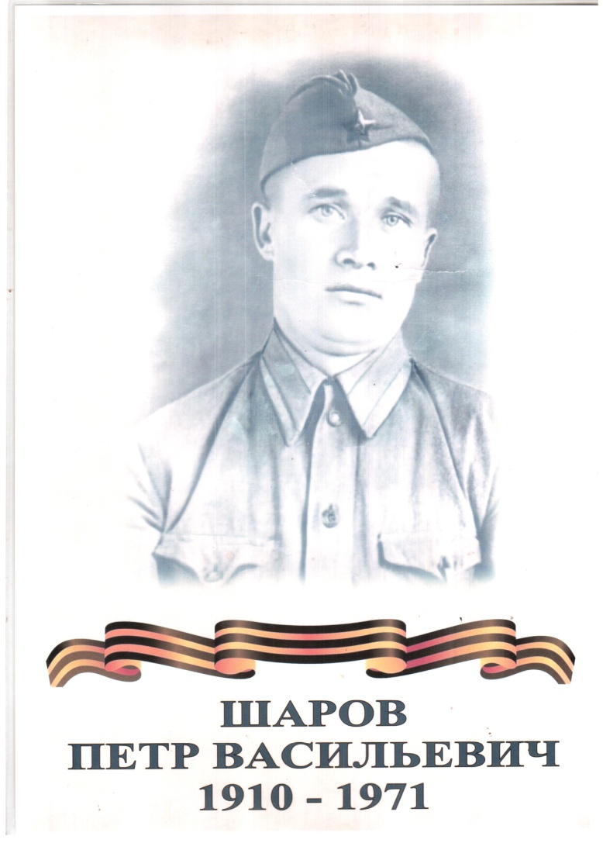
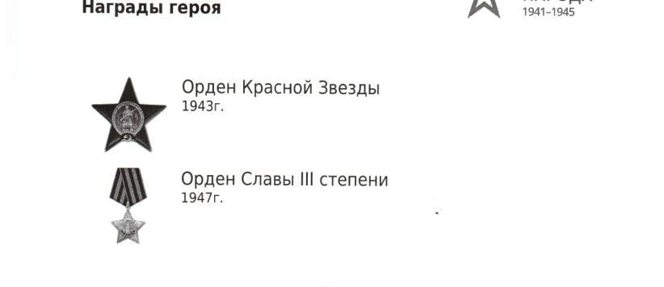
Шаров Петр Васильевич – прадед Новикова Егора. Петр Васильевич родился 22.12.1910 г. Был призван в 1941 году. Место службы – 243 стрелковый полк 52 моторизованная бригада . Воинское звание - старший сержант. Награжден Орденом Красной звезды и Орденом Славы III степени. Шаров П.В. отличился в бою за населённый пункт Александровка Орловской области. Он проявил геройство и отвагу при прорыве вражеской обороны. Ведя свой взвод вперед уничтожил немцев. На его личном счету 3 снайпера и 6 вражеских автоматчиков. Он отличился в боях также за другие населенные пункты. Был трижды ранен. Умер в 1971 году.

Slide 9
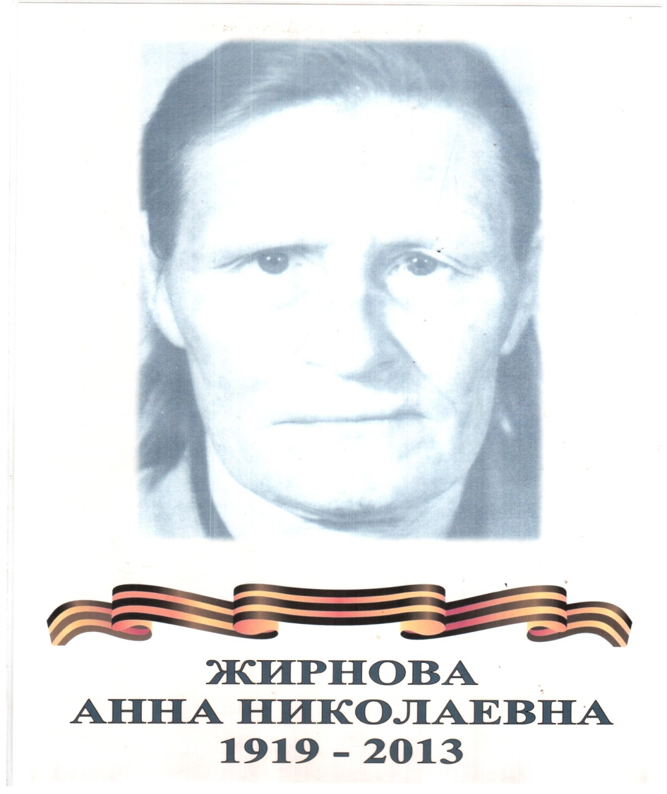
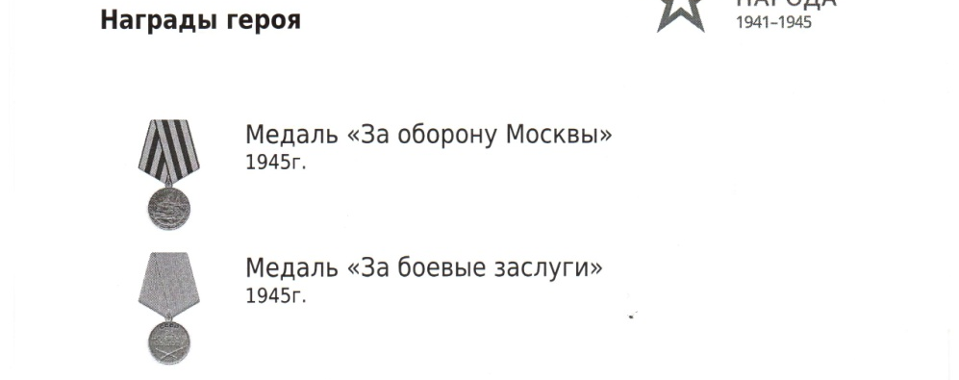
Жирнова (Утина) Анна Николаевна – прабабушка Новикова Егора. Анна Николаевна родилась 23.09.1919 г. Была призвана Погорельским РВК Калининской области в ноябре 1942 года. В звании ефрейтора служила в ПЭП 89 31 Армии 1 Украинского Фронта. Должность – прачка прачдевотряда полевого эвакопункта № 89. Жирнова А.Н. работала в прачотряде в качестве бригадира стирального цеха. За всё время выстирала 553 тонны, чем обеспечила бесперебойное снабжение бельем раненных и больных. В течении всей работы образцово организовывала стирку белья и производственные мероприятия. Её цех систематически перевыполнял нормы выработки на 120-130%. Награждена медалью «За боевые заслуги» . Умерла в 2013 году.

Slide 10
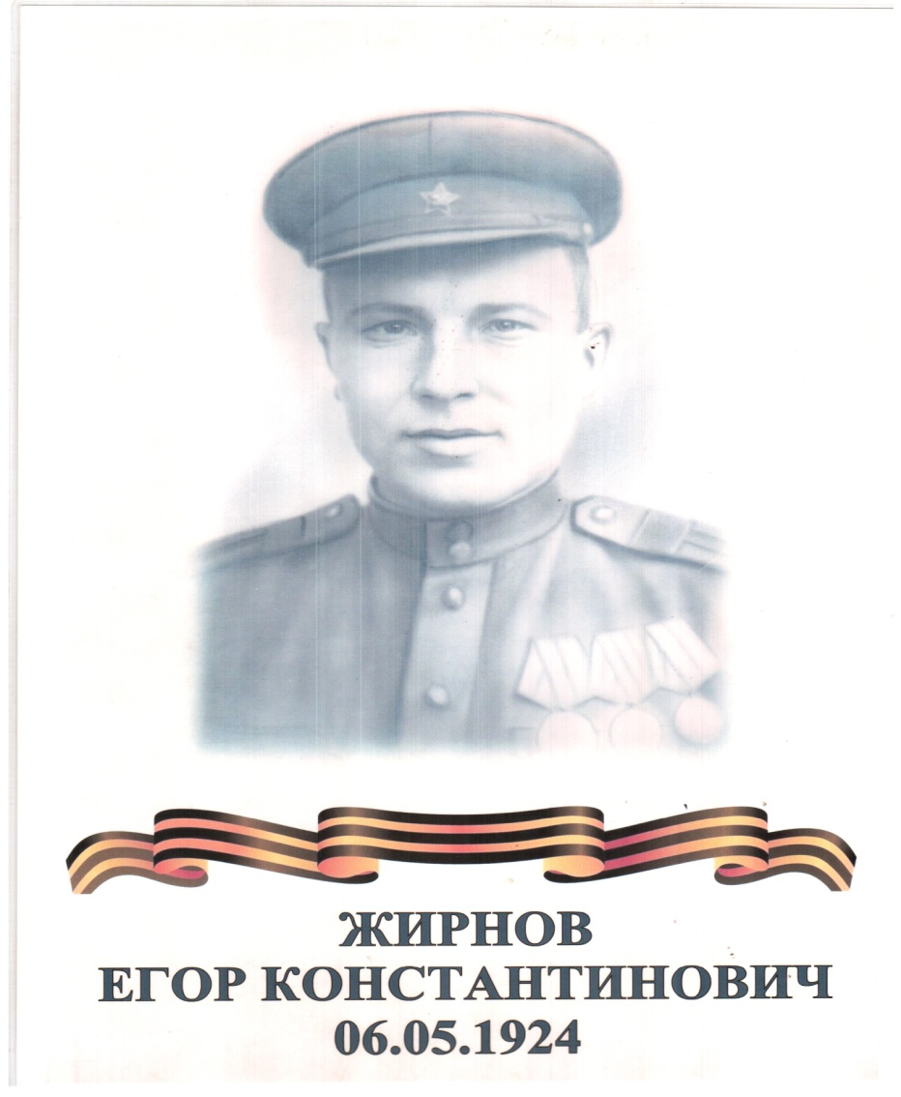
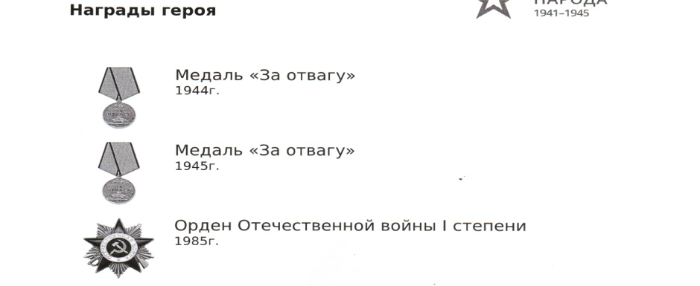
Жирнов Егор Константинович – прадед Новикова Егора. Егор Константинович родился 06.05.1924 г. Был призван Погорельским РВК Калининской области в марте 1942 года. Место службы – 349 артиллерийский полк 119 стрелковой дивизии. Награжден медалью «За отвагу» в 1944 году за то, что в бою 21-22 сентября 1944 года в районе Содумнени Латвийской ССР, под огнём артиллерии и минометов противника исправил 5 порывов связи. В бою 25.09.1944 исправил 7 порывов телефонной линии связи. В 1945 году также награжден медалью «За отвагу» за то, что в бою 23.12.1944 г. устранил 8 порывов телефонной линии , тем самым обеспечил связью наблюдательный пункт командира полка с командирами дивизионов, что способствовало лучшему успеху выполнения боевой задачи. Был ранен. Также награжден Орденом Отечественной войны I степени.

Slide 11
